Slide 1


Faites travailler votre mémoire en ligne
Made by Nathalie, Foucauld, Quentin & Julien
Avril 2019

Slide 2
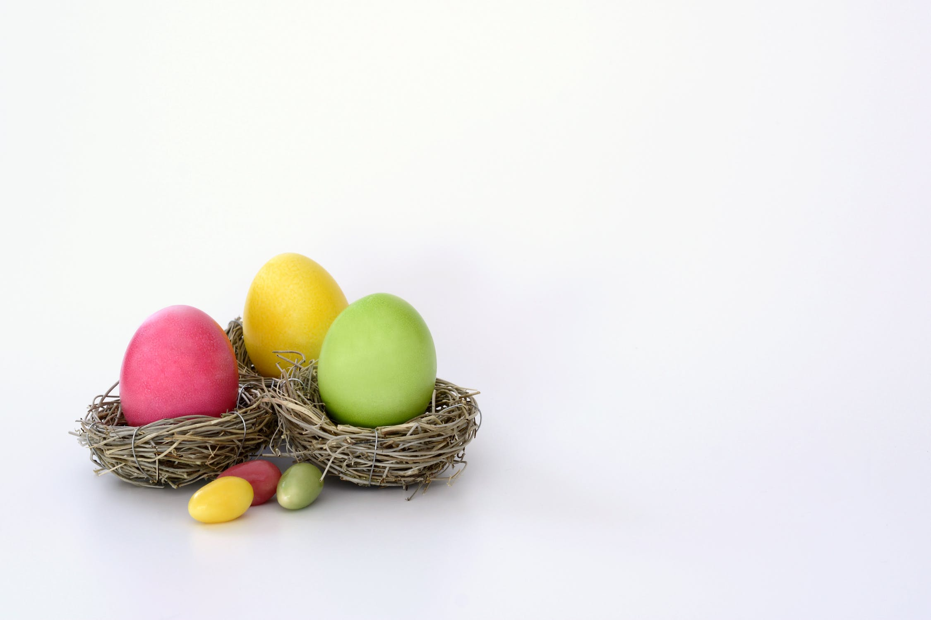
Mais c’est quoi ce jeu ?
Célèbre jeu de mémoire, consiste à composer des paires de cartes en les retournant deux par deux.
Le but est de tout découvrir le plus rapidement possible
Avril 2019
Made by Nathalie, Foucauld, Quentin & Julien

Slide 3
A quoi ça ressemble ?
Quand Pâques rencontre une équipe de développeur de talent , ça donne :
http://localhost:8000/Home/index
Avril 2019
Made by Nathalie, Foucauld, Quentin & Julien

Slide 4
Merci de votre attention
Avril 2019
Made by Nathalie, Foucauld, Quentin & Julien

